Slide 1
Darbs ar teksta datnēm programmēšanas valodā Java
Rihards Mikuts 2PT

Slide 2
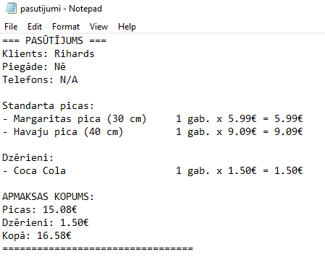
Kas ir teksta datnes?
Programmētāji Java valodā izmanto teksta datnes, strādājot ar Java lietojumprogrammām, kurām nepieciešama failu lasīšana un rakstīšana. Teksta datnes ir universāli veidi, kā glabāt informāciju, kodu vai citus datus. Viens piemērs būtu, ka tiek saglabāti picas pasūtījums, ko lietotājs ir pasūtījis.

